Slide 1
Требования бизнеса и инвестиционная модель сегодня
Роза-Хутор, 05.12.16
Сергей Веселков
Председатель Совета Директоров
«Инвестиционной компании «ФОРУМ»

Slide 2
Противоречие бизнеса и инноваций «Рабочий орган»
Новый бизнес или
качественный скачок бизнеса
Орган, где получаем
добавочную стоимость
(ротор
буровой)
Усовершенствование
бизнеса

Slide 3
Проблема бизнеса = направлениям инноваций
Прибыль
Производительность = -----------------------
труда ФОТ

Slide 4
В какие технологии инвестировать
Повторение конкурентами
Цена 1 день
Технические 6 месяцев
преимущества
Оргтехнологии 3 года

Slide 5
Малые примеры
Оргтехнологии с софтом
Пр. т возросла - в 18 раз
2. Убирание ФОТ с антиворовством топлива
в 6 раз
3. «Сворачивание» заправки
в 1,6 раза

Slide 6
.
1. Оргтехнолгии с софтом: ББК на буровом
предприятии
Среднее время ремонтов (дни)
Тип стандартных ремонтов на скважинах | Дата начала | До | После введения через 6 месяцев | Сейчас
 |  |  | ТОС | ТРИЗ
Сеноманские | 25.10.14 | 46 | 25 | 28
Валанжинские | 14.11.14 | 69 | 32 | 30

Slide 7
Прибыль увеличивается до размера оборота
Результат внедрения ББК с софтом
в буровом предприятии

Slide 8
Проблема- нет стоящего софта по ББК

Slide 9
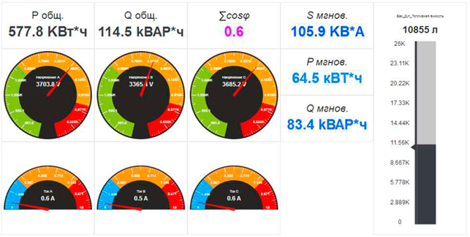
2. ФОТ с антиворовством в проекте «Топливо»

Slide 10
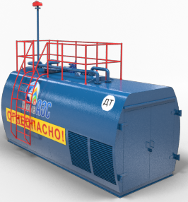
Схема технологии «Топливо»
Диз.генер
Диз.генер
Диз.генер
Диз.генер
97% удобства +
60% выгоды
25 м
Д.Т
50м
1.
Нефть
50м
2.
Д.Т
50м
3.
Д.Т
50м
4.
Д.Т
50м
5.
Нефть
50м
6.
5 м
Насос, счётчик
ТЗП
Насосная
Насос
ТРК

Slide 11
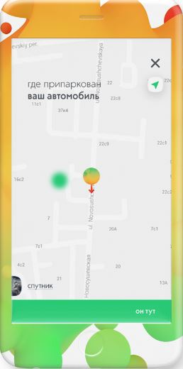
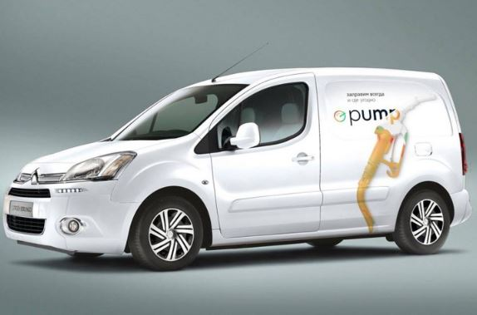
3. «Сворачивание» обычной АЗС в мобильную

Slide 12
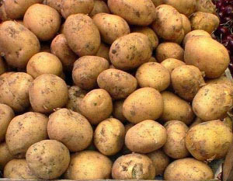
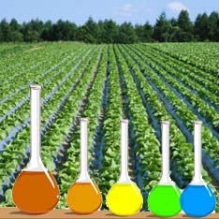
Какие конкурсы надо проводить по инновациям?
.

Slide 13
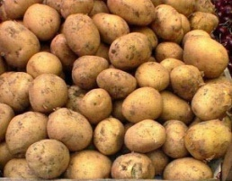
Конкурс на технологию сушки картофеля - ошибка
.
Технология
1-й конкурс
Сушка
Продажа / Покупка
Потребление
Сушка
Продажа / Покупка
Потребление
Технология
2-й конкурс
Строительство

Slide 14
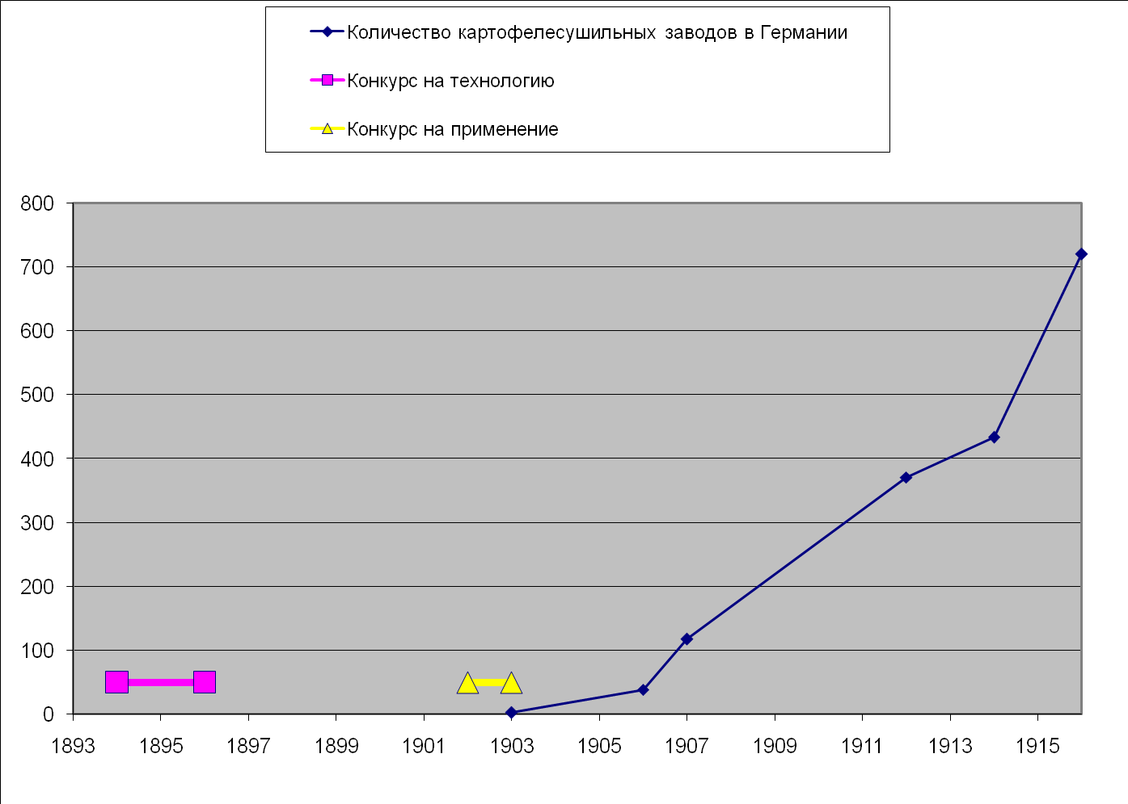
Результаты 2х конкурсов
2 года
1 год

Slide 15
Неожиданные выводы по конкурсам
1-й конкурс
Объявленная цель: машины для сушки
Истинная цель: сохранить картофель до повышения цены в неурожай
Организаторы: винокуренные заводы и крахмалозаводчики
Участники конкурса: изобретатели
2-й конкурс
Объявленная цель: найти применение сушеному картофелю
Истинная цель: использовать избыток картофеля
Организаторы: винокуренные заводы и крахмалозаводчики
Участники конкурса: изготовители оборудования, ученые, предприниматели, животноводы

Slide 16
Предварительные выводы
В процессе внедрения технологии необходима корректировка цели в соответствии с препятствиями.
Операции управляющего процесса и состав участников изменяются в соответствии с корректировкой цели.
Конкурсы привлекают дополнительные силы.
Наличие хорошей технологии не гарантирует внедрения.
Обнаружение рынка сбыта управляет активностью процесса внедрения.
Неожиданности
Наличие хорошей технологии не гарантирует внедрения.
Обнаружение рынка сбыта управляет активностью
процесса внедрения.

